Slide 1
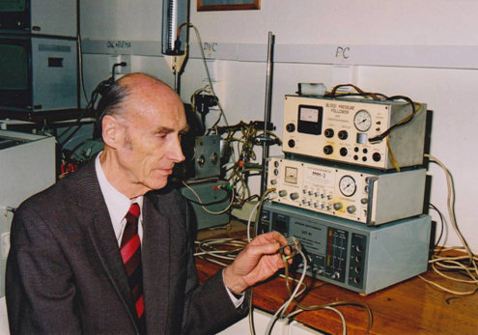
Fotopletysmografická metoda snímání TK
Peňázova metoda, volume clamp

Slide 2
Fotopletysmografická metoda snímání TK
pressure
Kontrolní systém:
Korekce tlaku v prstové manžetě na základě změn průsvitu prstu. Cílem je zachovat konstantní průsvit prstu pomocí změn tlaku v manžetě.
Control system
Constant finger volume
průsvit cévy (objem prstu)
po spuštěním kontrolního systému
tlak v manžetě
před spuštěním kontrolního systému

Slide 3
150/90
127/92
STK
DTK

Slide 4
Extrasystoly
supraventrikulární
ventrikulární

Slide 5
Ortostatická hypotenze

Slide 6
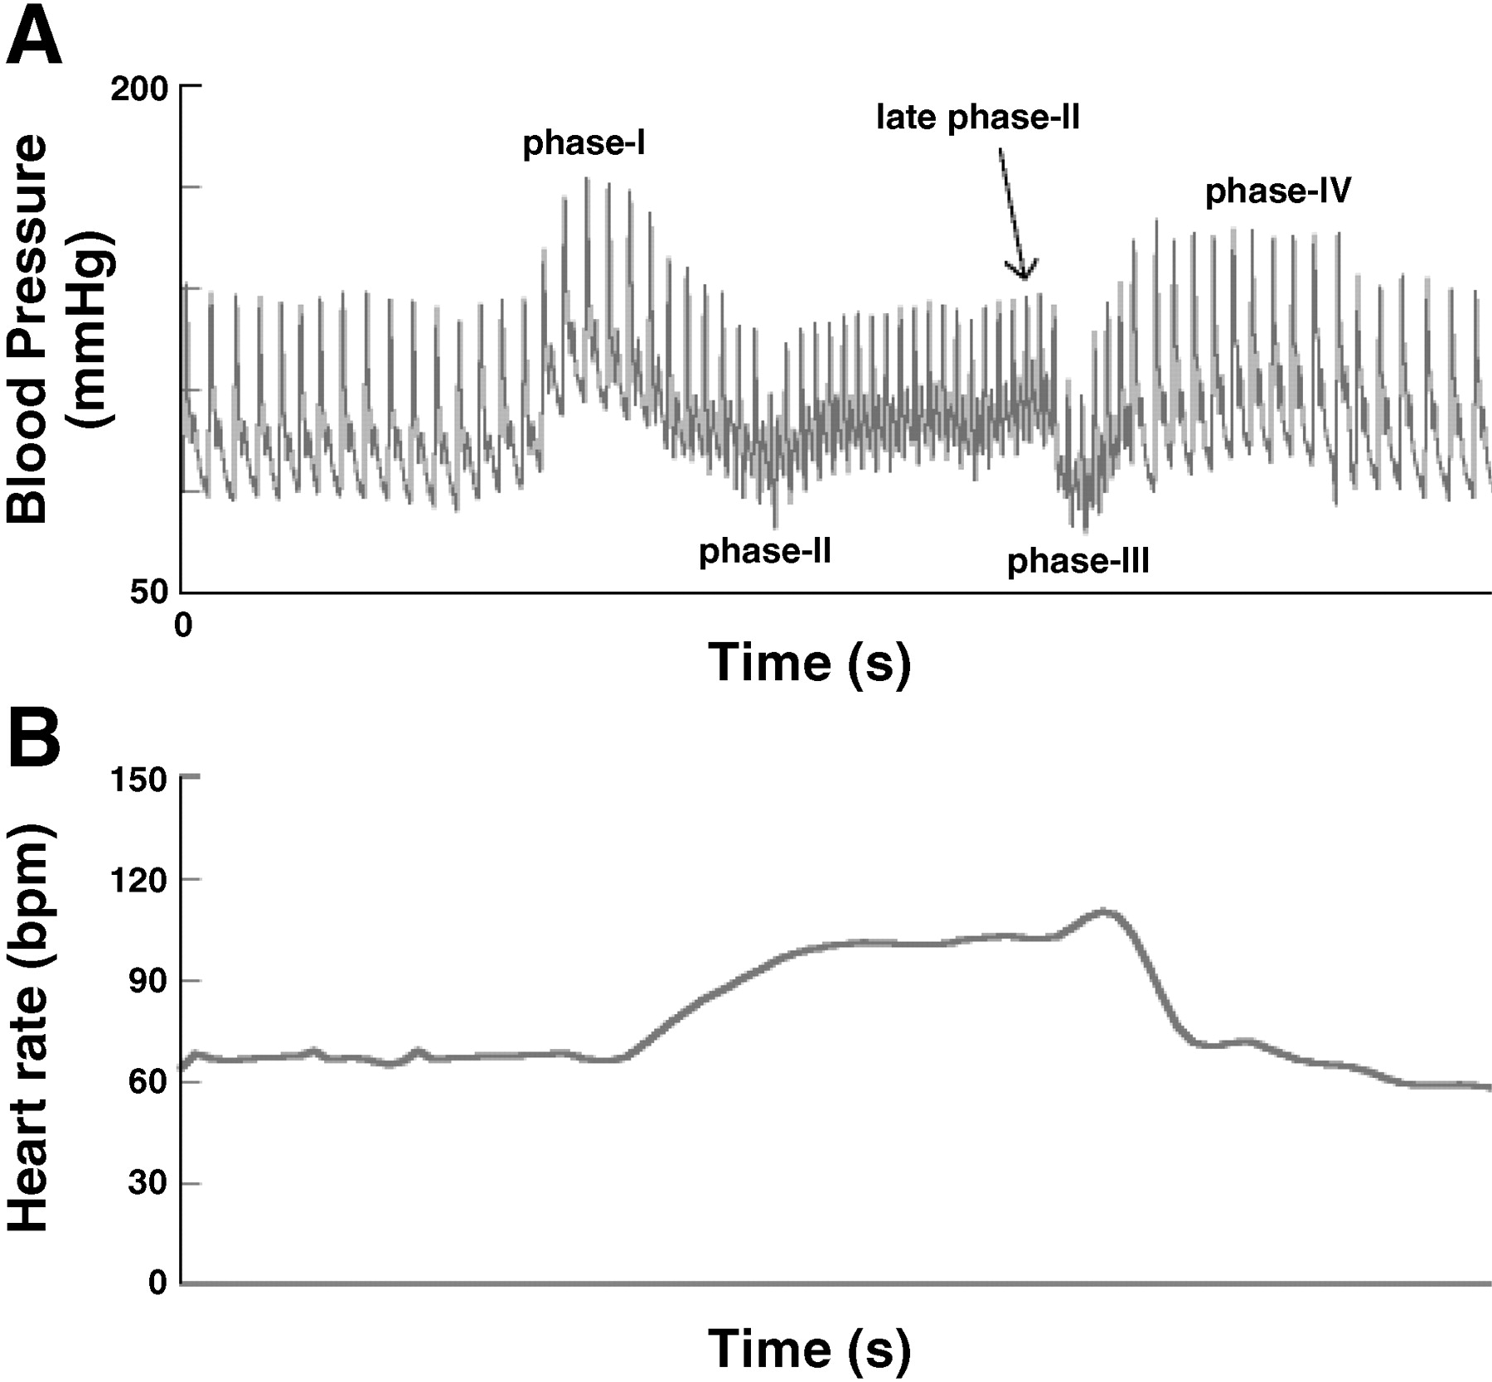
Valsalvův manévr

Slide 7
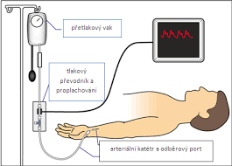

Slide 8
Citlivost baroreflexu (baroreflex sensitivity, BRS)
Vyšetření funkce srdeční větvě baroreflexu na základě vztahu STK a srdeční frekvence (intervalů)
R
EKG
RR interval
STK
BRS: změna délky srdečního cyklu vyvolaná změnou STK o 1 mmHg [ms/mmHg]
BRSf: změna srdeční frekvence vyvolaná změnou STK o 1 mmHg [mHz/mmHg]
krevní
tlak
DTK
BRS:
sklon regresní přímky
BRSf:
sklon regresní přímky
RR
HR
STK
STK

Slide 9
Metody výpočtu BRS
Standardní (oxfordská) metoda:
- aplikace phenylephrinu (vazokonstriktor)
normální BRS
snížená BRS
RR
RR
STK
STK

Slide 10
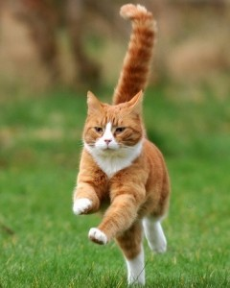
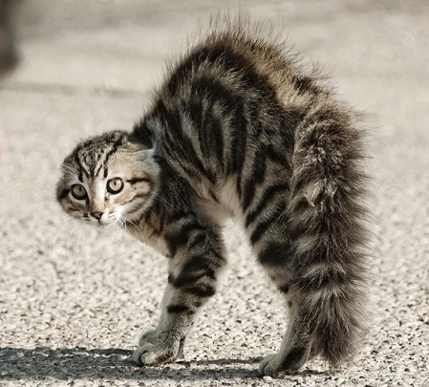
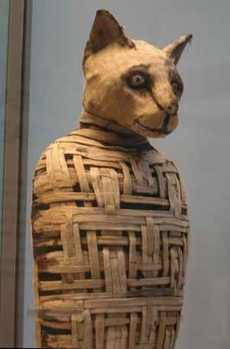
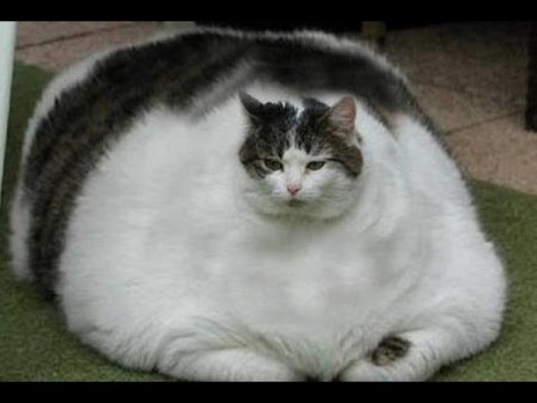
Příčiny snížené BRS
Fyziologicky
psychický stres – zvýšená sympatická aktivita
fyzická zátěž – zvýšená sympatická aktivita
Ve vyšším věku
Patologicky
hypertenze – snížená citlivost baroreceptorů (ateroskleróza, ztuhlá stěna arterií)
diabetes – diagnostika neuropatie (porucha ANS)
Chronická deprese (neurogenní)
srdeční selhání – srdce jako orgán neodpovídá
Transplantované srdce - denervace
infarkt myokardu – srdce jako orgán neodpovídá

Slide 11
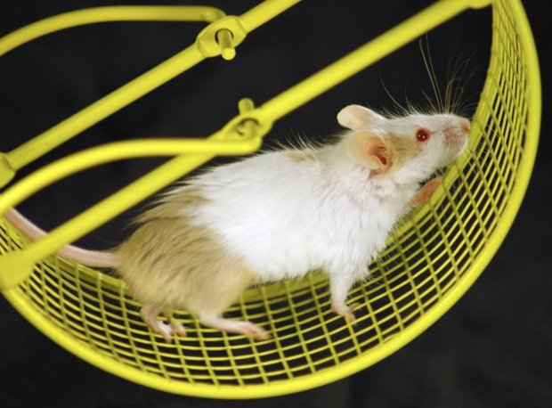
Oběhový parametr
variabilita – proměnlivost
oběhový parametr (kardiovaskulární)
snáze měřitelné
EKG: RR interval, okamžitá srdeční frekvence (1/RR)
Krevní tlak: systolický (SBP), diastolický (DBP), střední (MAP), pulzový (PP)
špatně měřitelné přímo (bioimpedance), někdy dopočitatelné nepřímo (Windkessel model)
systolický objem (SV), minutový výdej (CO), periferní rezistence (TPR)
hodně špatně měřitelné (invazivně, katetrizací)
tlaky a průtoky v různých částech cévního řečiště

Slide 12
Časová řada (signál) oběhového parametru
Tep po tepu (např. 5 min dlouhý záznam)
RR interval: 805, 820, 815, 817, 822, 816,….. ms
Okamžitá srdeční frekvence: 70, 73, 68, 65, 67, 71,….. bpm
Systolický tlak: 115, 117, 120, 116, 121, 119,….. mmHg
900
RR
[ms]
800
700
STK
[mmHg]
130
120
110
20
40
60
80
100
120 s
R
EKG
RR interval
STK
krevní
tlak
DTK

Slide 13
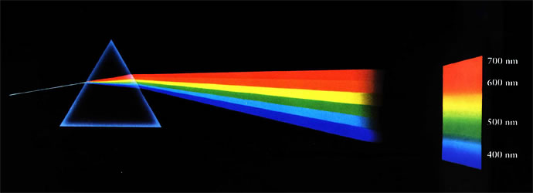
Metody frekvenční domény - spektrální analýza
Časová řada
Signál v časové doméně
Spektrum
Signál ve frekvenční doméně
Rozložení signálu na jednotlivé vlnové délky (případně frekvence)
amplituda
amplituda
0
10
20
30
40
50
0
0.1
0.2
0.3
0.4
0.5
čas (s)
frekvence (Hz)

Slide 14
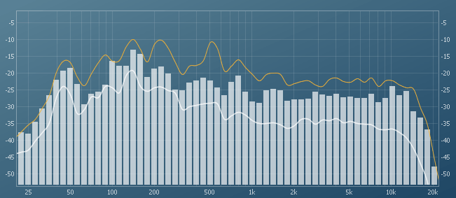
Metody frekvenční domény - spektrální analýza
Časová řada
Signál v časové doméně
Spektrum
Signál ve frekvenční doméně
Rozložení signálu na jednotlivé frekvence
amplituda
amplituda
0
10
20
30
40
50
0
0.1
0.2
0.3
0.4
0.5
čas (s)
frekvence (Hz)

Slide 15
Jak se tvoří spektrum
Spektrum
Frekvenční doména
Časová doména
amplituda
perioda T
amplituda a
frequency f = 1/T
T=50 s
0.5
a=0.5
f = 1/50 = 0.02 Hz
čas (s)
frekvence (Hz)

Slide 16
Spektrum
Frekvenční doména
Časová doména
perioda T
amplituda a
frekvence f = 1/T
amplituda
T=50 s
0.5
a=0.5
f = 1/50 = 0.02 Hz
T=10 s
a=0.2
0.2
f = 1/10 = 0.1 Hz
čas (s)
frekvence (Hz)

Slide 17
Spektrum
Frekvenční doména
Časová doména
perioda T
amplituda a
frekvence f = 1/T
T=50 s
0.5
a=0.5
f = 1/50 = 0.02 Hz
amplituda
T=10 s
a=0.2
0.2
f = 1/10 = 0.1 Hz
T=3 s
0.3
a=0.3
f = 1/3 = 0.33 Hz
čas (s)
frekvence (Hz)

Slide 18
Spektrum
Frekvenční doména
Časová doména
perioda T
amplituda a
frekvence f = 1/T
T=50 s
0.5
a=0.5
f = 1/50 = 0.02 Hz
+
T=10 s
+
amplituda
a=0.2
0.2
+
T=3 s
f = 1/10 = 0.1 Hz
+
0.3
=
a=0.3
=
f = 1/3 = 0.33 Hz
0.5
f = 0,1 Hz
0.3
f = 0,02 Hz
f = 0,33 Hz
0.2
čas (s)
0.02
0.1
0.33
frekvence (Hz)

Slide 19
Signál krevního tlaku (270 s)
Sed, řízené dýchání
Krevní tlak (mmHg)
dýchání
Stoj, řízené dýchání
Krevní tlak (mmHg)
Meyerovy vlny (10 s rytmus)
Čas (s)

Slide 20
sekvence STK, DTK a tepových intervalů
Sed, řízené dýchání
TK (mmHg)
Tepové intervaly (ms)
Stoj, řízené dýchání
TK (mmHg)
Tepové intervaly (ms)
Čas (s)

Slide 21
Spektra STK a tepových intervalů
0,1 Hz
sympatikus
frekvence dýchání parasympatikus
STK
Sed, řízené dýchání
TI
↓sympatikus, ↑parasympatikus
Stoj, řízené dýchání
STK
↑sympatikus, ↓parasympatikus
TI
frekvence (Hz)

Slide 22
Koherence a BRS
Koherence: synchronizace mezi signály (korelace pro každou frekvenci)
0,1 Hz
baroreflex
frekvence dýchání
BRS (ms/mmHg)
Sed, řízené dýchání
koherence
BRS (ms/mmHg)
Stoj, řízené dýchání
koherence
frekvence (Hz)

Slide 23
Fyziologický význam – frekvenční pásma
Pomalé hormonální změny, RAS, termoregulace, kolísání cévního tonu…
0,2
Zdroj variability :
Zdroj variability: dýchání
Srdeční frekvence
Spektrum RR (n.u.)
0,0
baroreflex
Respirační sinusová arytmie
0
0,12
Frekvence dýchání
baroreflex
Změny tlaku v hrudníku během dýchání propagující se do krevního tlaku
0,08
Spektrum SBP (n.u.)
Systolický tlak
0,04
0
0
0.1
0.2
0.3
0.4
0.5
Pásmo:
velmi nízkých frekvencí (VLF)
nízkých frekvencí (LF)
vysokých frekvencí (HF)

Slide 24
parasympathicus
sympathicus
Zpoždění < 1 s
0,2
Zpoždění > 6 s
Pomalé oscilace
Rychlé oscilace
Srdeční frekvence
Spektrum RR (n.u.)
baroreflex
0,0
Respirační sinusová arytmie
0
0,12
baroreflex
0,08
Spektrum SBP (n.u.)
Systolický tlak
0,04
0
0
0.1
0.2
0.3
0.4
0.5
Pásmo:
velmi nízkých frekvencí (VLF)
nízkých frekvencí (LF)
vysokých frekvencí (HF)

Slide 25
parasympathicus
sympathicus
Zpoždění < 1 s
0,2
Zpoždění > 6 s
Pomalé oscilace
Rychlé oscilace
CNS (n. vagus)
Srdeční frekvence
Spektrum RR (n.u.)
0,0
0
???
baroreflex
mechanický přenos
0,12
kolísání TPR
(sympatikus)
Změny tlaku v hrudníku
0,08
Spektrum SBP (n.u.)
Systolický tlak
0,04
0
0
0.1
0.2
0.3
0.4
0.5
Pásmo:
velmi nízkých frekvencí (VLF)
nízkých frekvencí (LF)
vysokých frekvencí (HF)

Slide 26
